Slide 1
c
Corner
c
————学生信息管理系统

Slide 2
ontents
一、概述
二、学生端
三、教师端
四、服务器端

Slide 3
内容概述
1
About corner

Slide 4
学生信息管理系统
学生端
功能：登陆、学生成绩查询、学生课表查询、学生作业查询、学生课 堂签到、学生信息概览
教师端
功能：登陆、学生成绩管理、开启课堂签到、布置作业
服务器端
功能：接收教师端学生端数据请求、对应不同方式的连接回应不同的 数据、创建数据表格、查询数据库、修改数据库等

Slide 5
2
学生端
负责人：卢鹏程

Slide 6
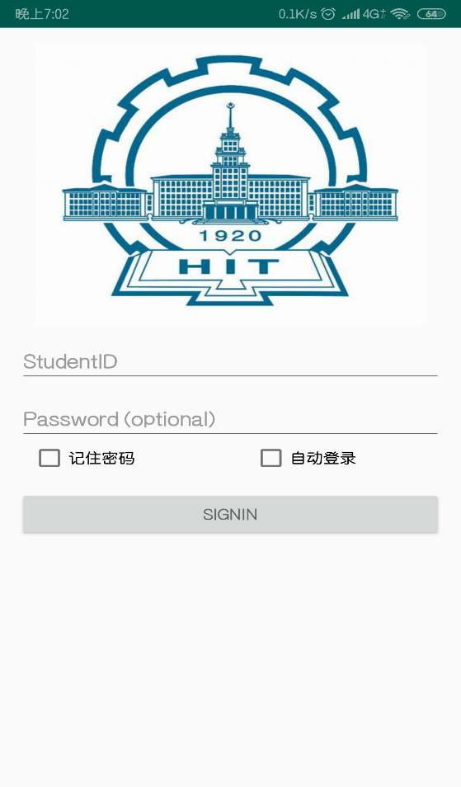
功能展示
展示方法：按程序流程进行
首先我们打开软件进入到登陆界面
在这里我们输入学号123456，和密码12345，可以选择记住密码，和自动登陆的选项，在下次打开软件时，系统会自动登录跳过登陆界面，直接进入主界面

Slide 7
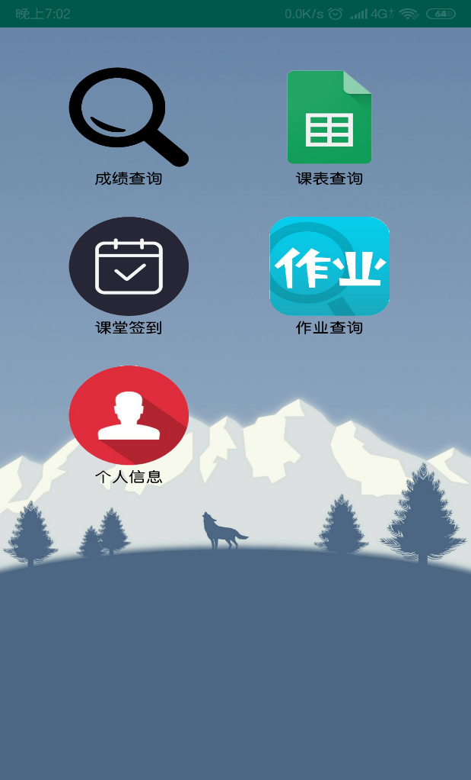
功能展示
登陆之后我们进入主页面，开始浏览
可以看到有五个按钮，你可以选择你想要的功能

Slide 8

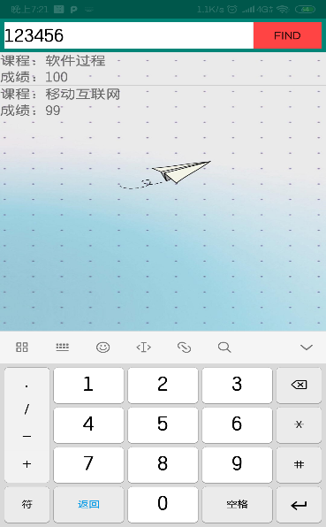
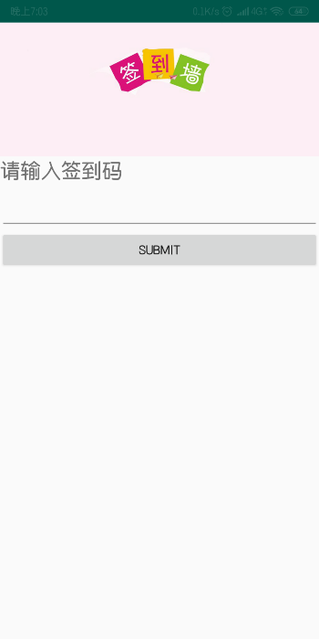
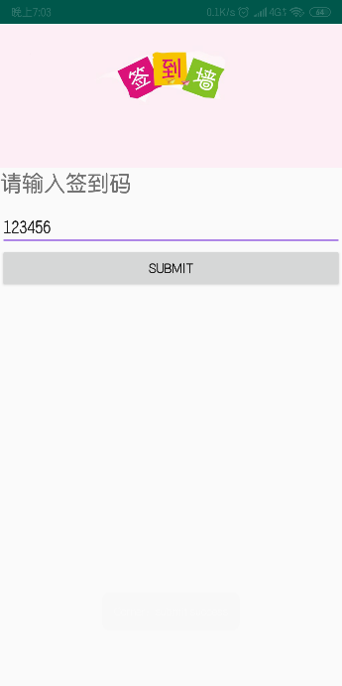
功能展示
点击左上角的成绩查询，我们进入到这里，输入学号我们即刻查询成绩的信息
点击签到界面，我们输入老师提供的签到码进行签到，同时屏幕下方我们会收到信息，显示我们是否签到成功

Slide 9

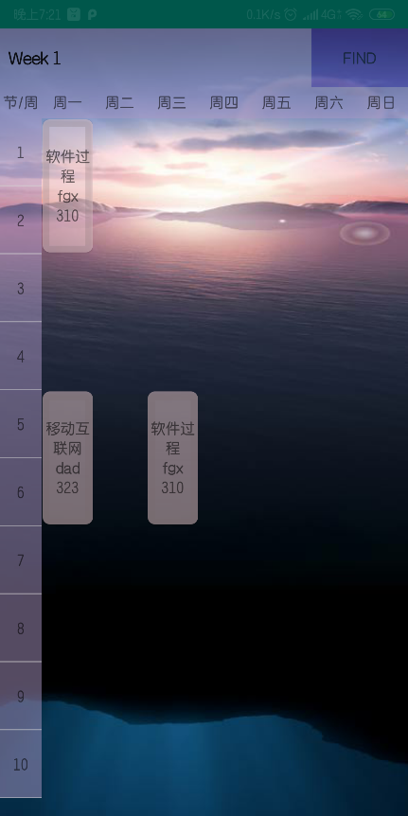
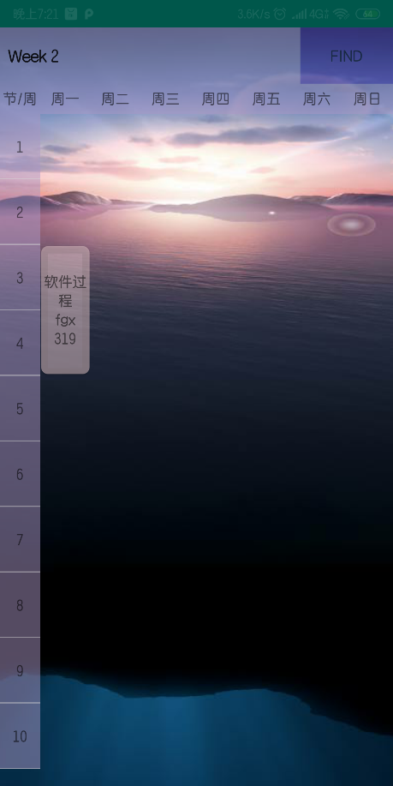
功能展示
接下来是右侧的课表功能，在这里我们选择想要查询的周次，点击find按钮，即可获得本周的课表，信息包括名称，时间，与上课地点，任课教师

Slide 10
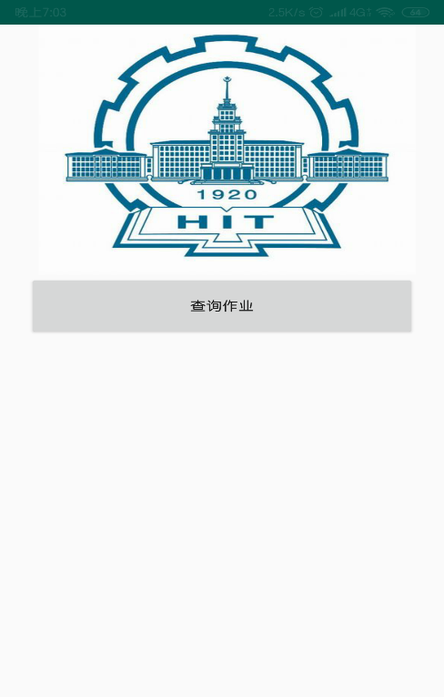
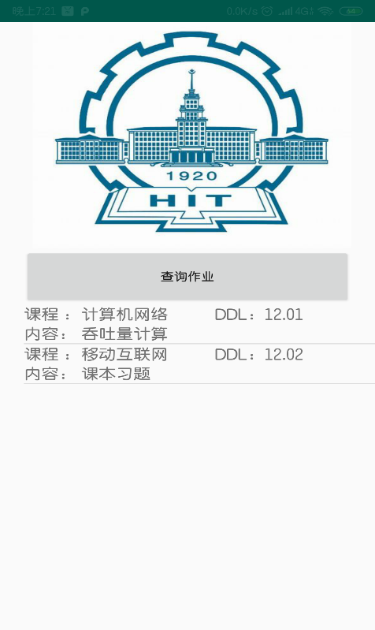
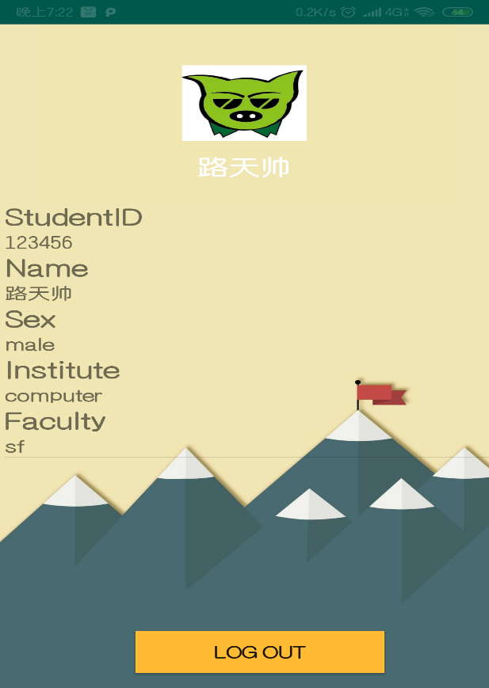
功能展示
点击作业查询按钮进入这个界面，点击查询按钮我们即可查询到我们的作业啦
最后一个个人信息按钮，就是我们自己从服务器自动获得的信息，包括学院，专业性别等等信息，点击下方的LOGout按钮我们就会等出系统返回到登陆界面

Slide 11
教师端
3
尤阳

Slide 12
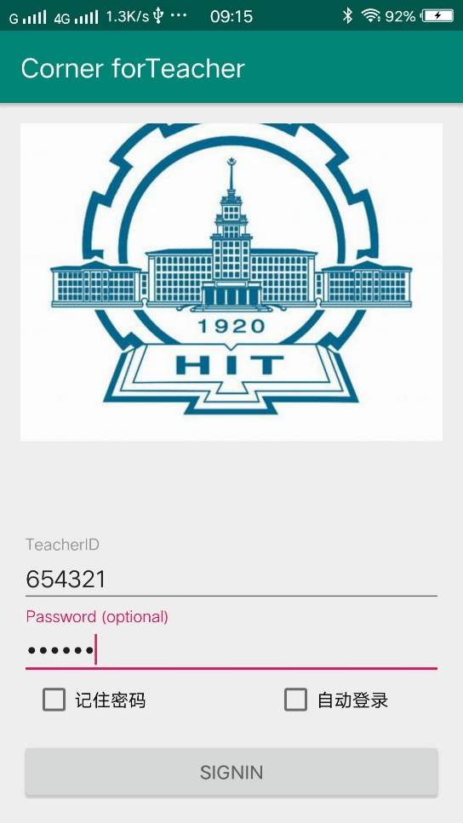
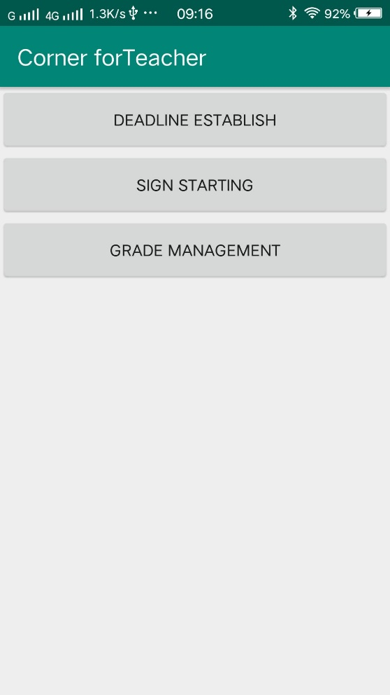
功能展示
来到我们的教师端，首先我们进行登陆，例如输入教师ID：654321，PASSWORD：654321
即可登陆到教师端的主页面，在主页面我们看到有三个选项，每个按钮对应不同的功能

Slide 13
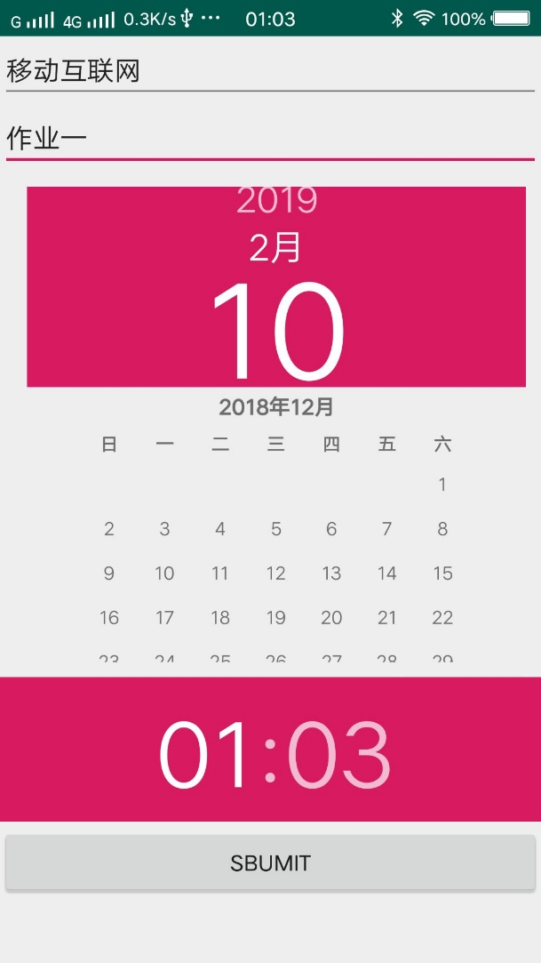
功能展示
首先我们打开第一个功能，DDL发布，我们可以输入课程，输入作业，选择截止日期，点击SUBMIT即可向服务器提交，上传作业数据，在学生端即可查询到对应课程的作业

Slide 14
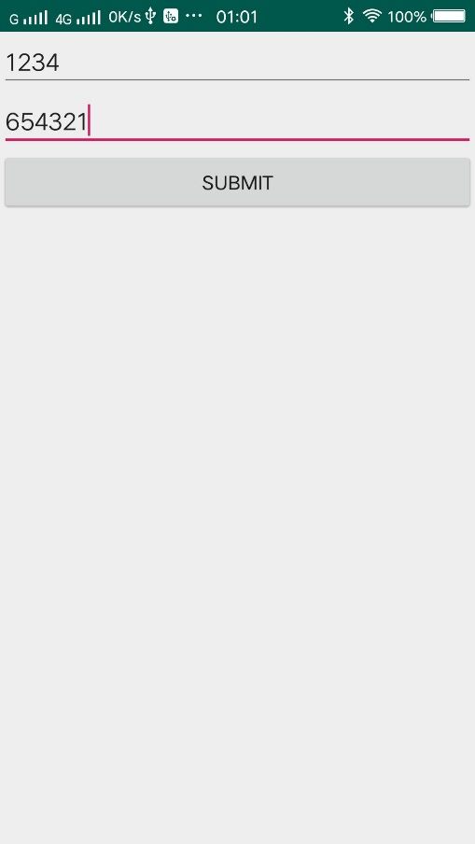
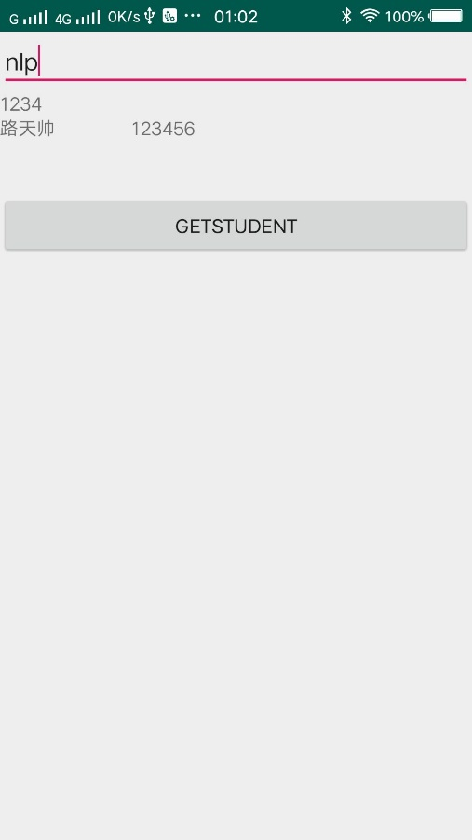
功能展示
然后我们打开第二个功能，签到功能，我们输入教师的ID，输入我们的签到码，点击SUBMIT即可提交签到码，然后我们到学生端，输入对应的签到码，即可完成签到我们的教师端在学生签到之后，即可查询到未签到的学生

Slide 15
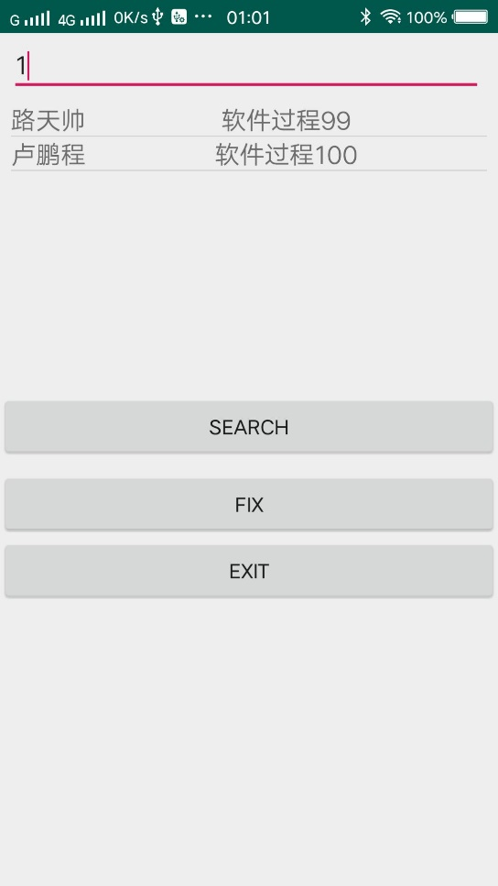
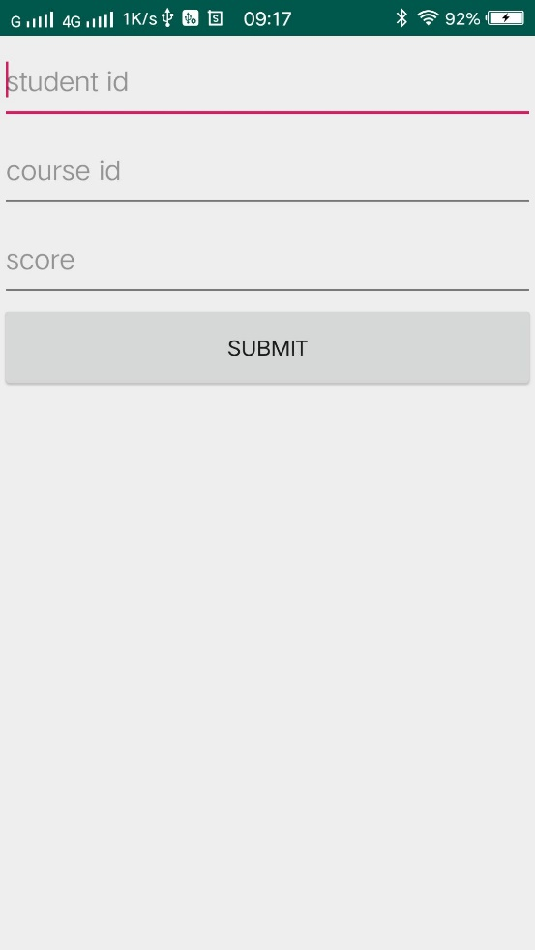
功能展示
接下来我们打卡第三个功能，学生成绩管理，首先我们输入对应的课程编号，即可查询到这们课程所有学生的成绩，如果想要修改，点击下面的FIX，按钮，我们就可以修改学生的成绩

Slide 16
服务器端
4
路天帅

Slide 17
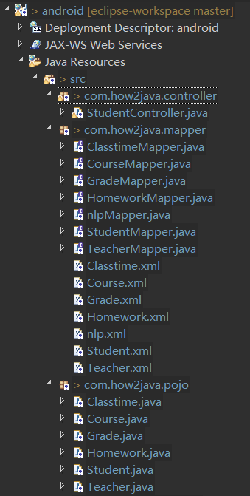
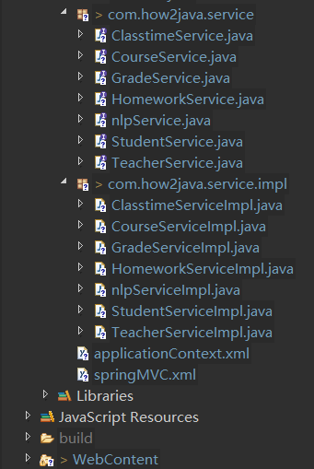
功能展示
服务端代码目录如图
服务端采用ssm框架
首先手机端上访问路径 /****
2. tomcat根据web.xml上的配置信息，拦截到了/****，并将其交由DispatcherServlet处理。
3. DispatcherServlet 根据springMVC的配置，将这次请求交由StudentController类进行处理

Slide 18
功能展示
4. 然后调用StudentService的方法连接到student.xml进而对数据库进行访问，进行相应操作，最后向前端返回数据。
5.前后端数据的交互采用json格式，便于数据的接收和处理。

Slide 19
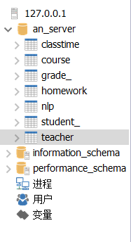
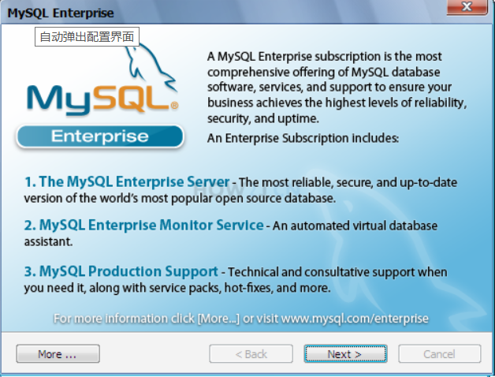
功能展示
数据库采用mysql
数据库表结构如图
学生信息表，教师信息表，
课程表，成绩表，作业表，课程时间表。

Slide 20
We believe we can be better.

Slide 21
c
Thanks！
c

